Slide 1



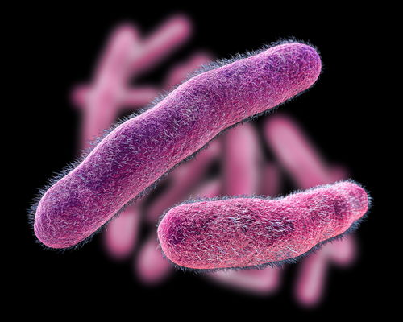

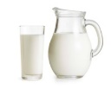




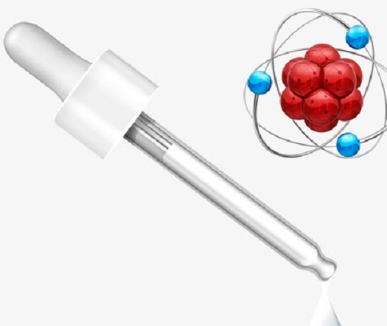




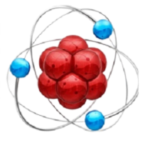
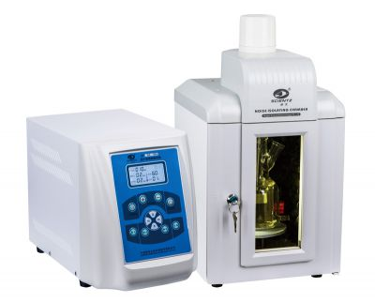
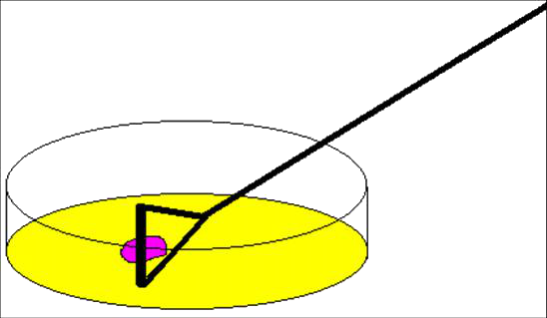
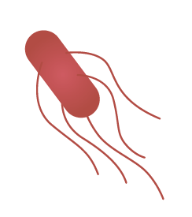
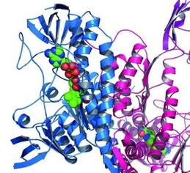
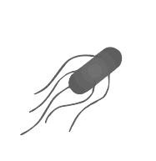
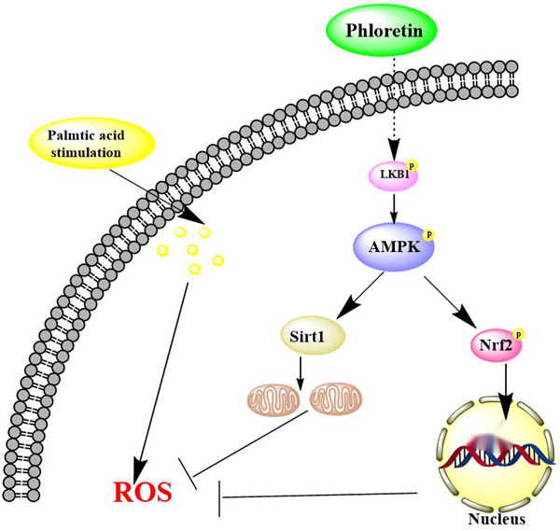
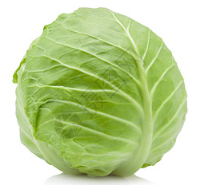
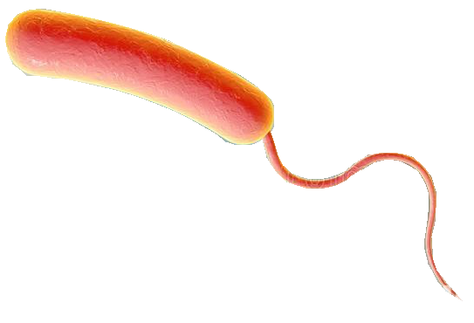
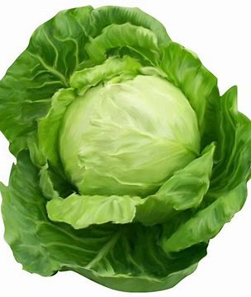
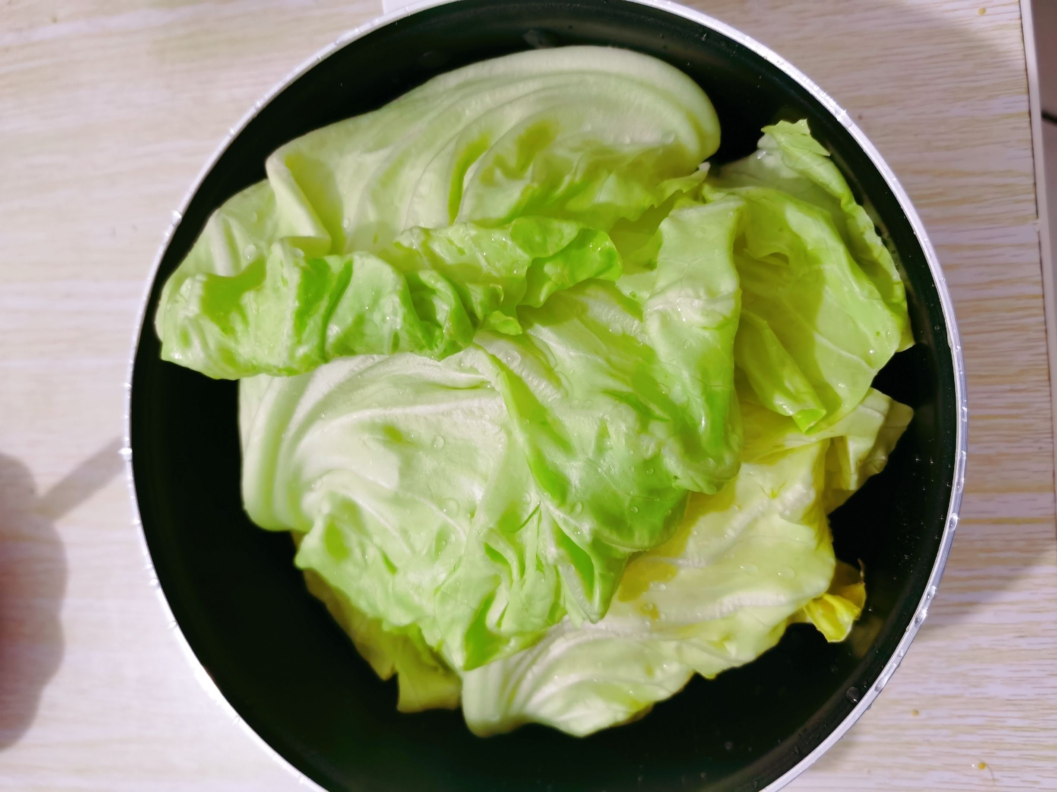

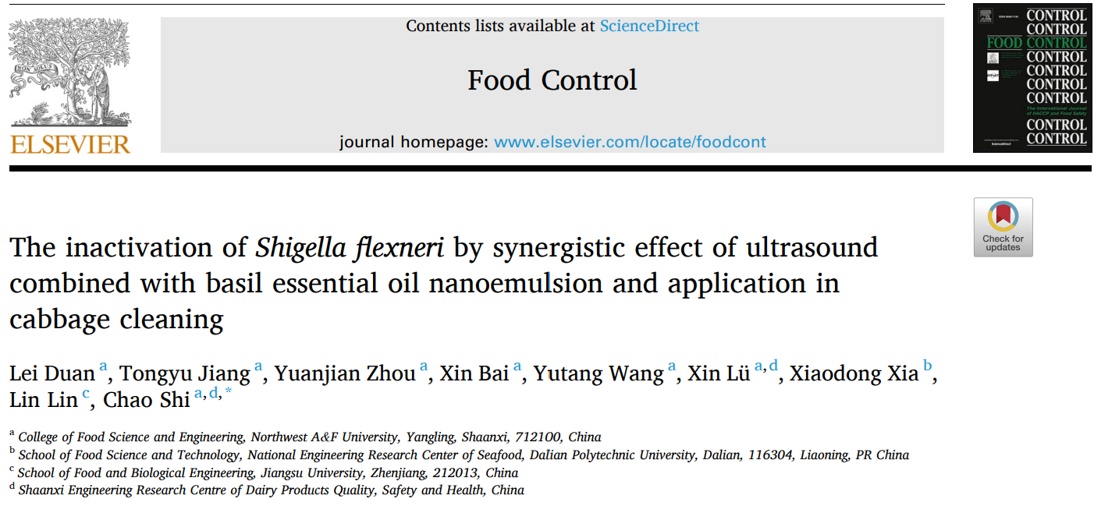
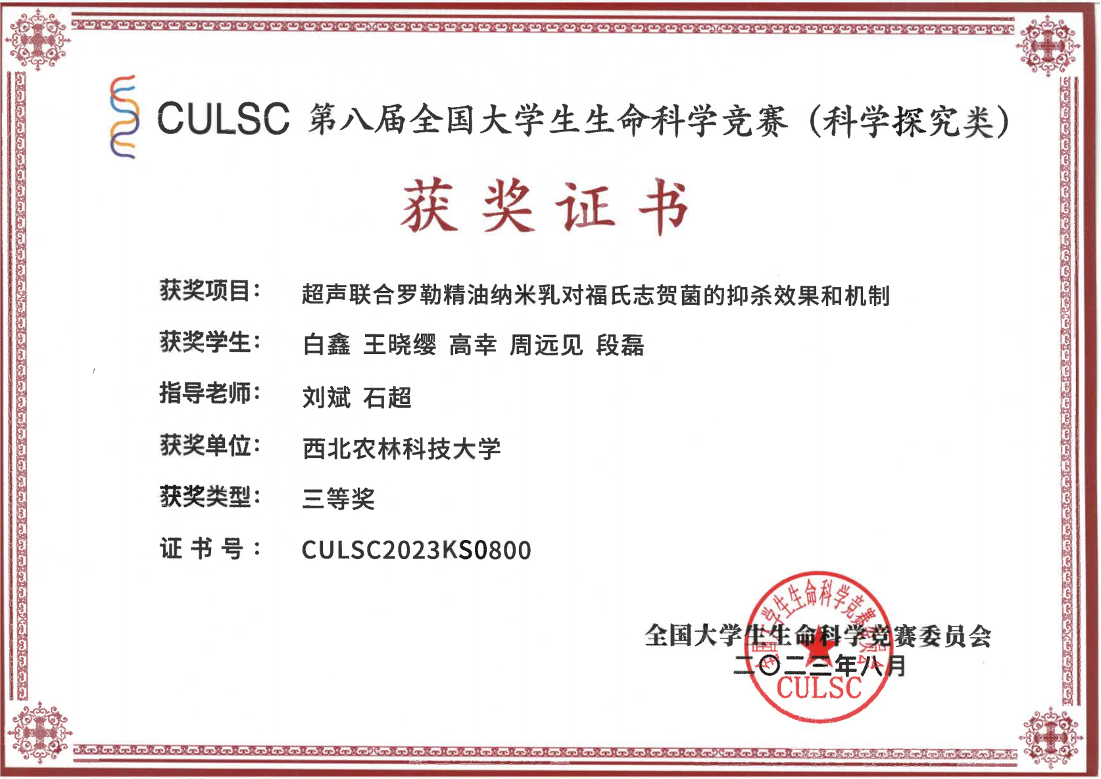
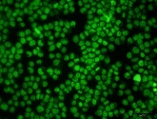

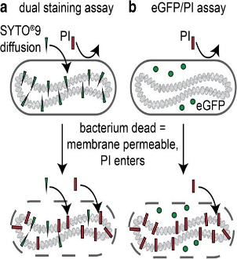


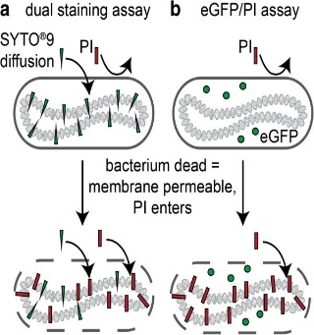
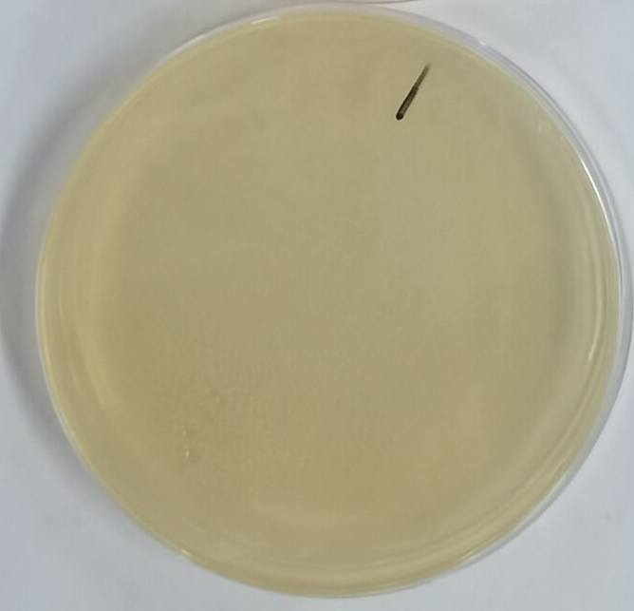
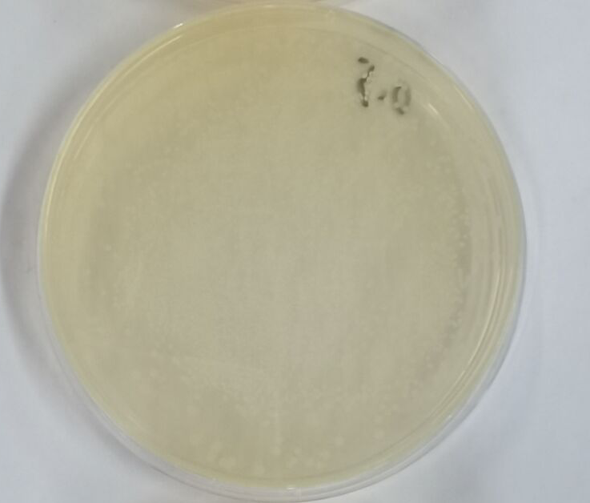
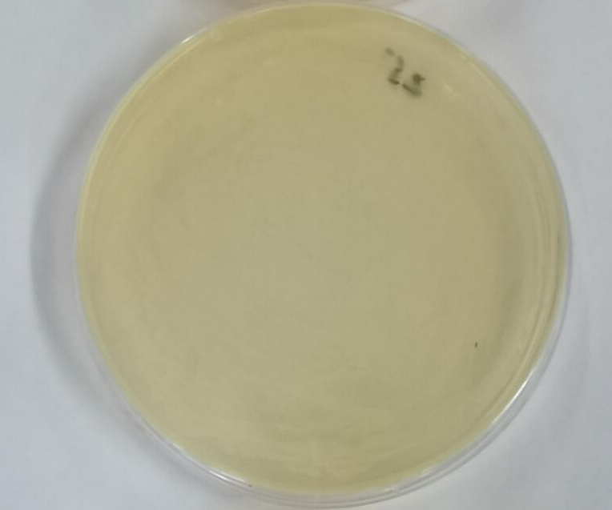



超声联合罗勒精油纳米乳对福氏志贺菌的协同抑菌效果以及在甘蓝清洗中的应用
The inactivation of Shigella flexneri by synergistic effect of ultrasound combined with basil essential oil nanoemulsion and application in cabbage cleaning
扫描查看完整成果
小组成员：段磊 周远见 王舒琪 指导老师：石超
西北农林科技大学 食品科学与工程学院
研究背景
研究结果
6. 超声联合罗勒精油纳米乳对福氏志贺菌细胞形态的影响
2. 超声联合罗勒精油纳米乳对福氏志贺菌的抑杀效果
Add your information, graphs and images to this section.
蔬菜沙拉
生牛乳
表1 超声联合0.3 mg/mL罗勒精油纳米乳对福氏志贺菌的抑杀效果
福氏志贺菌
（Shigella flexneri）
Time /min | US (reduction log CFU/mL) |  |  | 0.30 mg/mL | 0.30 mg/mL REON+US
 | 161 W/cm² | 207 W/cm² | 253 W/cm² | REON | 161 W/cm² | 207 W/cm² | 253 W/cm²
6 | 0.15±0.06^{aA} | 1.52±0.38^{aB} | 2.49±0.30^{aD} | 0.02±0.01^{aA} | 2.33±0.25^{aC} | 3.60±0.22^{aE} | 4.05±0.16^{aE}
9 | 1.72±0.28^{bB} | 1.91±0.25^{bC} | 2.87±0.17^{bCD} | 0.09±0.01^{aA} | 2.85±0.11^{bC} | 3.73±0.28^{aD} | 4.78±0.37^{bE}
12 | 2.53±0.45^{cB} | 2.83±0.33^{bB} | 3.24±0.36^{bA} | 0.11±0.07^{aA} | 3.70±0.28^{cC} | 4.52±0.21^{bD} | 5.18±0.01^{bE}
生鲜肉类
海鲜
细菌性痢疾
福氏志贺菌是一种常见的食源性致病菌，污染范围广，其引起的细菌性痢疾对人类生命安全造成威胁。
表2 超声联合0.4 mg/mL罗勒精油纳米乳对福氏志贺菌的抑杀效果
Time /min | US (reduction log CFU/mL) |  |  | 0.40 mg/mL | 0.40 mg/mL REON+US
 | 161 W/cm² | 207 W/cm² | 253 W/cm² | REON | 161 W/cm² | 207 W/cm² | 253 W/cm²
6 | 0.15±0.06^{aA} | 1.52±0.38^{aB} | 2.49±0.30^{aD} | 0.04±0.01^{aA} | 3.00±0.17^{aD} | 3.66±0.34^{aE} | 4.95±0.25^{aF}
9 | 1.72±0.28^{bB} | 1.91±0.25^{bC} | 2.87±0.17^{bCD} | 0.09±0.01^{aA} | 3.21±0.15^{aCD} | 3.81±0.06^{aD} | 5.07±0.24^{aE}
12 | 2.53±0.45^{cB} | 2.83±0.33^{bB} | 3.24±0.36^{bA} | 0.11±0.07^{aA} | 3.97±0.27^{bC} | 5.12±0.15^{bE} | 7.88±0.01^{bC}
图5. 超声联合罗勒精油纳米乳对福氏志贺菌细胞形态的影响 A). Control，B). US, C). 0.3, D).0.4, E). US+0.3, F). US+0.4
电离辐射
抗生素
罗勒精油纳米乳
超声
7. 超声联合罗勒精油纳米乳在甘蓝清洗中的应用以及对甘蓝贮藏品质影响
目前常用杀菌技术多存在破坏食品感官品质、引起环境污染、产生耐药菌株等问题。
罗勒精油是一种天然植物抑菌剂。
超声是一种新兴非热杀菌技术，已广泛应用于食品消毒领域。
超声联合罗勒精油纳米乳对福氏志贺菌具有协同抑菌效果，在最大参数（0.4 mg/mL，253 W/cm²，12 min）细菌数量降至检出限以下 。
A
3. 超声联合罗勒精油纳米乳对胞内活性氧水平（ROS）和丙二醛（MDA）含量的影响
研究内容
A
B
Add your information, graphs and images to this section.
1. 探究超声联合罗勒精油纳米乳对福氏志贺菌的抑杀效果
B
C
超声
2. 通过检测细胞形态变化、细胞膜完整性、MDA、ROS、蛋白核酸含量变化阐明抑制机理
图6. 超声联合罗勒精油纳米乳对贮藏期间甘蓝叶片上福氏志贺菌的清洗效果(A)，硬度(B)和质量(C)影响
图2. 超声联合罗勒精油纳米乳对胞内ROS水平（A）和MDA含量（B）的影响
4. 超声联合罗勒精油纳米乳对核酸蛋白释放量的影响
研究结论及成果
超声联合罗勒精油纳米乳对福氏志贺菌有协同抑菌作用。并且随罗勒精油浓度和超声的时间和强度增强，联合作用的抗菌效果显著增强。
Protein
抑菌机理可能是引起细胞氧化应激，导致细胞内核酸蛋白泄漏，降低细胞膜完整性。场发射扫描电镜分析显示，经联合处理后的福氏志贺菌细胞形态遭到严重破坏。
Nucleus
联合处理后鲜切甘蓝表面的菌量显著降低，并且联合处理不会破坏鲜切甘蓝的感官品质。
3. 探究对被污染甘蓝叶片上福氏志贺菌的清洗作用以及贮存期间品质变化
图3. 超声联合罗勒精油纳米乳对核酸蛋白释放量的影响
研究成果
5. 超声联合罗勒精油纳米乳对福氏志贺菌细胞膜完整性的影响
2022年8月 项目获得全国大学生生命科学竞赛国家三等奖
2023年10月 团队负责人以第一作者发表文章于Food Control（中科院一区，IF 6.0）
研究结果
1. 罗勒精油对福氏志贺菌的MIC和MBC
1mg/mL 0.5mg/mL 0.25 mg/mL
罗勒精油对福氏志贺菌
MIC为0.5 mg/mL;
MBC为 1 mg/mL
获取更多信息，请联系:
图4. 超声联合罗勒精油纳米乳对福氏志贺菌细胞膜完整性的影响 A). Control，B). US, C). 0.3, D).0.4, E). US+0.3, F). US+0.4
段磊 duanlei30@nwafu.edu.cn
周远见 zhouyuanjian@nwafu.edu.cn
王舒琪 2046733517@qq.com
图1. 最小抑菌浓度和最小杀菌浓度涂布结果

